Slide 1
Gegenbegriffe, Dichotomien und Alternativen in der Jurisprudenz
»Die Dichotomien von Geist und Körper, Tier und Mensch, Organismus und Maschine, öffentlich und privat, Natur und Kultur, Männer und Frauen, primitiv und zivilisiert sind seit langem ideologisch ausgehöhlt.«
(Donna Haraway, 1985)

Slide 2
I. Die scholastische Tradition der Dichotomisierung
Notes:
Die tabellarische Darstellung war ein spezifisches Kennzeichen der ramistischen Methode, die im 16. Jahrhundert auch unter Deutschlands Juristen sehr beliebt war. Das gleiche gilt für die Klammertechnik, bei der es sich der Sache nach um eine in die Horizontale gedrehte Baumstruktur handelt.
Schematische Darstellungen (stemmata), die wir heute als logische Bilder einordnen, haben in der Jurisprudenz eine lange Tradition. Es gab sie schon in vorjustinianischer Zeit. Praktisch ging es dabei um Verwandtschaftstafeln für erbrechtliche Zwecke. In der großen Mehrzahl der Handschriften handelte es sich um einfache Strichzeichnungen ohne ornamentalen oder figuralen Schmuck. In mittelalterlichen Handschriften wurden diese Graphen mehr und mehr mit Ornamenten und Figuren ausgestaltet und darüber hinaus zu einem Gesamtbild geformt.

Slide 3
Bourdieus homologe Oppositionen
Die Geschlechterdifferenz zeigt sich in einem »unauflöslichen und unerschöpflichen System homologer Oppositionen, Oppositionen zwischen hoch und tief, oben und unten, vor und hinter, links und rechts, aufrecht und krumm (sowohl im physischen wie im moralischen Sinne), trocken und feucht, hart und weich, gewürzt und fade, hell und dunkel, innen und außen etc.«
(Männliche Herrschaft revisited, Feministische Studien 15, 1997, S. 92).

Slide 4
II. Die Einheit der Unterscheidung
Die ontologische Basis der Einheit
Bourdieus homologe Oppositionen
Das Geschlecht als konzeptuelle Domäne
Komplementarität, Polarität, Grundgesamtheit
Zwischen Linguistik und Sozialwissenschaft:
Kristel Proost, Gegensatzrelationen von Sprechaktverben, in: ….
Niels Werber, Der eingeschlossene ausgeschlossene Dritte der Systemtheorie, …

Slide 5
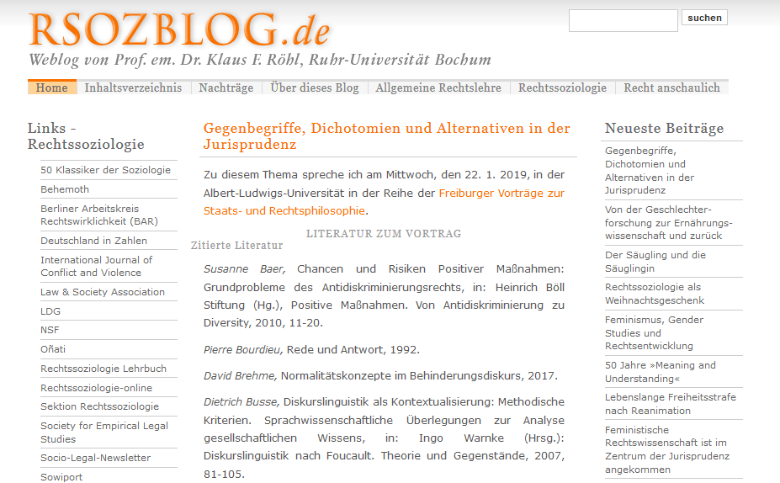

Slide 6
Was die Einheit nicht ist
… jedenfalls nicht das ausgeschlossene Dritte einer dualistischen Konzeption, von der es
(bei Niels Werber) heißt, sie sei als
»als altmodisch, terroristisch, totalitär und unterkomplex zu den Akten gelegt, um nicht zu sagen: aus der Moderne ausgeschlossen«.

Slide 7
III. Antonyme in der Praxis
Gegenbegriffe gehören zum Grundbestand des juristischen Handwerkszeugs.
Begriffspaare wie absolut und relativ, formell und materiell, Innenverhältnis und Außenverhältnis usw. dienen zur Kennzeichnung von Theorien geringer Reichweite, etwa zur Einordnung von Auslegungsvarianten und dogmatischen Konstruktionen.

Slide 8
Versatzstücke oder Topoi?
»Die topische Methode, wie wir sie verstehen, ist die Methode, unablässig, nach allen Seiten hin und vor allem nicht ganz ungeschickt zu fragen.« (Jürgen Rödig, Die Denkform der Alternative, S. 51)

Slide 9
Praktischer Wert
Antonyme als mnemotechnische Stütze
Feste Sprachverbindungen = Kollokationen
= kanonische Antonyme
Merkfähige Benennung hat heuristischen Wert: Anwendungsfälle lassen sich rekonstruieren
Subjektive und objektive und vermittelnde Theorie zu § 1365 BGB.

Slide 10
Praktischer Wert
Antonyme als »anschauliche Abstrakta«
Konkrete Gegenstände (Individuen, Sachverhalte) stehen nebeneinander, aber bilden keine Gegensätze.
Begriffe fassen Individuen zusammen und sind insofern abstrakt.
»All that words can deal with are similarities (not differences).« (William M. Ivins, Jr., Prints and Visual Communication, 8. Aufl. 1992, S. 139)
Gegenbegriffe fordern dazu auf, sie wechselseitig extensional aufzufüllen.

Slide 11
Praktischer Wert
Gegenbegriffe verhelfen Juristen zu ihrem spezifischen Differenzierungsvermögen.
Das geschieht in der Regel ohne Reflexion über die logischen und semantischen Beziehungen zwischen den verwendeten Begriffspaaren

Slide 12
IV. Logische Semantik der Antonyme
Konträre Aussagen können nicht zugleich richtig sein.
Ein Gegenstand ist schwarz oder weiß.
Eine Norm gehört zum Schuldrecht oder zum Sachenrecht.
Der Zeuge sagt die Wahrheit oder er lügt.
Aber die Aussagen können beide falsch sein
Der Gegenstand ist rot.
Die Norm gehört zum Familienrecht.
Der Zeuge irrt.

Slide 13
Logische Semantik der Antonyme (2)
Zwei Aussagen sind kontradiktorisch oder komplementär, wenn nicht beide zugleich wahr, aber ebenso wenig beide falsch sein können.
Die Rechnung ist richtig ↔ falsch.
Der Angeklagte ist schuldig ↔ unschuldig.
Der Kläger hat den Prozess gewonnen ↔ verloren.
Komplementäre Antonyme bilden echte Dichotomien. Tertium non datur

Slide 14
Echte Dichotomien
Dichotomien teilen eine Grundmenge in zwei Teilmengen, die die Grundmenge erschöpfen.
Ein Auto hat Vorderräder und Hinterräder.
Das Bundesland Bremen besteht aus den Städten Bremen und Bremerhaven.
Passt das zweite Beispiel? Nur Sätze sind wahrheitsfähig.
Grundgesamtheit = extensional; konzeptuelle Domäne = intensional.

Slide 15
Reziproke und konverse Antonyme
Reziprok (revers):
Käufer/Verkäufer
Veräußerer Erwerber
Erbe/Erblasser
Konvers (umkehrbar):
Erwerb/Verlust
Begründung/Auflösung
Fusion/Spaltung
Handelt es sich um echte Dichotomien?

Slide 16
IV. Logische Semantik der Antonyme
Gradualisierbare Antonyme:
groß und klein; hell und dunkel; warm und kalt
Durch bloße Verneinung entstehen keine Antonyme.
Antonyme mit privativer Vorsilbe:
Recht/Unrecht; beweglich und unbeweglich; veräußerlich/unveräußerlich
Diese Wortpaare sind stets dichotomisch.
Für die negative Seite keine unabhängige Definition

Slide 17
Dichotomien im Recht
In der Rechtssprache werden Dichotomien ernst genommen.
Person ↔ Sache
Obligatorisch ↔ fakultativ
Freiwilligkeit ↔Zwang
schuldig ↔ unschuldig
wirksam ↔ unwirksam
Dichotomien machen entscheidungsfähig.

Slide 18
V. Von der Klammer zur Matrix
Martin Morloks »Weltformel«
 | Ex ante | Ex post
Subjektiv
Objektiv
Das Interpretationsziel der Auslegung nach Matthias Klatt
 | Ex ante | Ex post
Subjektiv | Wille des histor. Gesetzgebers | Aktuelle Stimmung im Parlament
Objektiv | Wille des Gesetzes damals | Wille des Gesetzes heute

Slide 19
Jürgen Rödig (1942-1975)

Slide 20
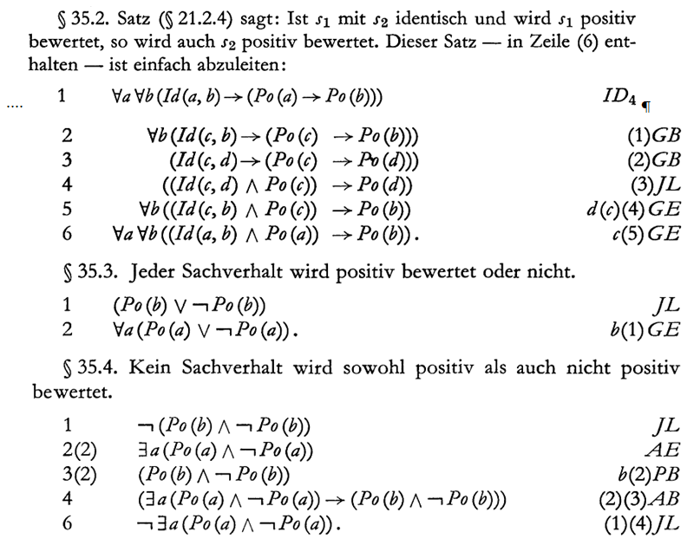

Slide 21
Der Verhaltensraum
Reale Welt
Realisierte Handlung = Tun, Handeln
R hält in Freiburg einen Vortrag
Mögliche Welt
Denkbare Alternativen = Unterlassungen
R sitzt in Bochum am Schreibtisch
R geht durch Freiburg
Aber nicht: R durchschwimmt den Ärmelkanal.

Slide 22
VII. Dekonstruktion durch die »Entlarvung« falscher Dichotomien
Unterscheidung von Recht und Unrecht.
Rechtspluralismus
Normgeltung
Normanwendung
Alles-oder-nichts-Prinzip
Gerichtsprozess als Nullsummenspiel
….

Slide 23
VII. Dekonstruktion (Forts.)
Rechtsfähigkeit
Öffentliches und Privatrecht
Richterkönig oder Subsumtionsautomat? (Regina Ogorek 1986; Brian Z. Tamanaha 2009)
Geschlechterdifferenz und Beschluss des BVerfG vom 10. 10. 2019 zur Öffnung des Geburtenregisters

Slide 24
VIII. Die normative Kraft von Dichotomien
»Es scheint, daß die Existenz einer großen Zahl von Antonymen und komplementären Ausdrücken im Wortschatz natürlicher Sprachen mit einer allgemein menschlichen Neigung zusammenhängt, Erfahrung und Urteil zu ›polarisieren‹, in Gegensätzen zu denken.« (John Lyons, 1995, Einführung in die moderne Linguistik, 8. Aufl.,S. 480).

Slide 25
Eigendynamik von Dichotomien
Generalisierung von Konflikten:
»Wer sein Freund ist, kann nicht mein Freund sein.« (Luhmann)
Rhetorische Kraft:
»… daß die spezifisch politische Unterscheidung, auf welche sich die politischen Handlungen und Motive zurückführen lassen, die Unterscheidung von Freund und Feind ist«. (Carl Schmitt)

Slide 26
VIII. Die normative Kraft von Dichotomien (3)
»Soziale Praxis«
Groß und Klein
Recht und Unrecht
Gut und Böse
Mensch und Tier
Mann und Frau.
Frage: Wie groß bist Du?

Slide 27
IX. Vom Differenzieren zum Diskriminieren
»Deutlicher, als dies bei Spencer Brown geschieht, sollte hier festgehalten werden, daß Unterscheidungen deshalb in einer fundamentalen Weise asymmetrisch sind – so wie ja auch Lust/Unlust, System/Umwelt, wahr/unwahr, gut/schlecht usw., die nur mit einer beträchtlichen intellektuellen Anstrengung ihr Präferenzgefälle abstreifen und resymmetrisiert werden können.«
(Luhmann 1986)

Slide 28
IX. Vom Differenzieren zum Diskriminieren (2)
»Anscheinend gibt es Gründe, Unterscheidungen nicht völlig seitenneutral zu handhaben, sondern durch eine leichte Präferenz für die eine Seite zu markieren. Man denke an berühmte Fälle wie:
Subjekt/Objekt, Figur/Grund, Zeichen/Bezeichnetes, Text/Kontext, System/Umwelt, Herr/Knecht.
Damit wird weder bestritten, daß jede Seite nur in bezug auf die andere Sinn hat, noch daß jederzeit ein Übergang von der einen zur anderen Seite möglich ist.«
(Luhmann 1988)

Slide 29
IX. Vom Differenzieren zum Diskriminieren (3)
Die Asymmetrie ist nicht schon in der Form der Unterscheidung angelegt, sondern entsteht erst, wenn die Form mit Inhalten gefüllt wird.
(Katrin Wille, Gendering George Spencer Brown? Die Form der Unterscheidung und die Analyse von Unterscheidungsstrategien in der Genderforschung, in: Christine Weinbach (Hg.), Geschlechtliche Ungleichheit in systemtheoretischer Perspektive, 2007, 15-50.
dies., Form und Geschlechterunterscheidung, in: Tatjana Schönwälder-Kuntze u. a. (Hg.), George Spencer Brown, 2. Aufl. 2009, 273-285.)

Slide 30
IX. Vom Differenzieren zum Diskriminieren (4)
Opposition hierarchique
»One observes that every time a notion gains importance, it acquires the capacity to encompass its contrary.«
(Louis Dumont, Homo Hierarchicus, 1970)

Slide 31
X. Dichotomien und Normalismus
Dilemma der Differenz
»When does treating people differently emphasize their differences and stigmatize or hinder them on that basis? and then does treating people the same become insensitive to their difference and likely to stigmatize or hinder them on that basis? I call this question ›the dilemma of difference.‹ « (Minow 1990, S. 20)

Slide 32
X. Dichotomien und Normalismus (2)
Gruppismus
»Gruppenrechte essentialisieren Differenz und Ungleichheiten. Wer Menschen in Gruppen einteilt, reduziert sie auf ein Merkmal oder eine Eigen-schaft, die eine Gruppe definieren, homogenisiert also Menschen, die einiges, aber nie alles gemein-sam haben. Wer sich an Gruppen orientiert, tendiert dazu, kollektive Identitätskonzepte als Identitätspolitiken zu verfestigen«.
(Susanne Baer, 2010)

Slide 33
Behinderung ↔ Gesundheit Mann ↔ Frau
Gemeinsamkeiten:
– Die Unterscheidung drängt sich auf, weil die Unterschiede leicht beobachtet werden können.
– Die Unterscheidung führt, wenn auch auf verschiedenen Wegen, auf ein Minderheiten-problem und damit in den Normalitätsdiskurs.
– Die Lösung scheint darin zu bestehen, die Differenz weg zu definieren.

Slide 34
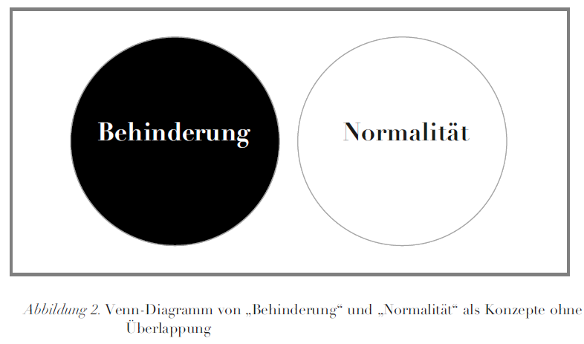
Aus: David Brehme, Normalitätskonzepte im Behinderungsdiskurs, 2017

Slide 35
Behindertenbewegung, Disability Studies, Inklusion
Union of the Physically Impaired Against Segregation – Gründungsaufruf 1974:
»The Union aims to have all segregated facilities for physically impaired people replaced by arrangements for us to participate fully in society…«
Behinderungen als gesellschaftliche Zuschreibungen?

Slide 36
Normalitätsdiskurs
Foucault → Jürgen Link, Versuch über den Normalismus. Wie Normalität produziert wird, 3. Aufl. 2006.
Georges Canguilhem, Das Normale und das Pathologische (1966), 1974:
Keine klare Grenze zwischen Physiologie und Pathologie
Was Krankheit ist, erfährt man nur in der Klinik.
Aber: Es gibt Anomalien (angeborener Klumpfuß usw.)
Es gibt es »an sich und a priori keine ontologische Differenz zwischen gelungenen und verfehlten Gebilden des Lebens«.

Slide 37
Eigendynamik der Geschlechterdifferenz
Medizinische und moralische Pathologisierung
Die Queers als Minderheit
Strukturelle Diskriminierungsgefahr für Minderheiten

Slide 38
Normalität, Normativität und Normalismus
Normalität ist ein deskriptiv statistisches Phänomen ohne feste Grenzen.
Normalität hat normative Kraft. (Die norma-tive Kraft des Faktischen, Georg Jellinek)
Als Metanorm wirkt gesellschaftlicher Normalismus (dagegen: Diversitätsimperativ).
Die normative Kraft der Normalität ist prinzipiell diskriminierend.

Slide 39
Gegenstrategie der Queer-Theorie
Heterosexualität = soziales Konstrukt; daraus folgt:
Fluides Geschlecht
Auflösung der Geschlechterdifferenz
Degendering
Das epistemische Problem wird durch den practice turn nicht üb erzeugend gelöst.

Slide 40
XI. Ein pathetischer Schluss
Nichts hindert uns, die Dichotomien, wenn sie denn brüchig sind, im wahren Sinne des Wortes zu rekonstruieren und sie dadurch vielleicht sogar zu stabilisieren.

